Slide 1
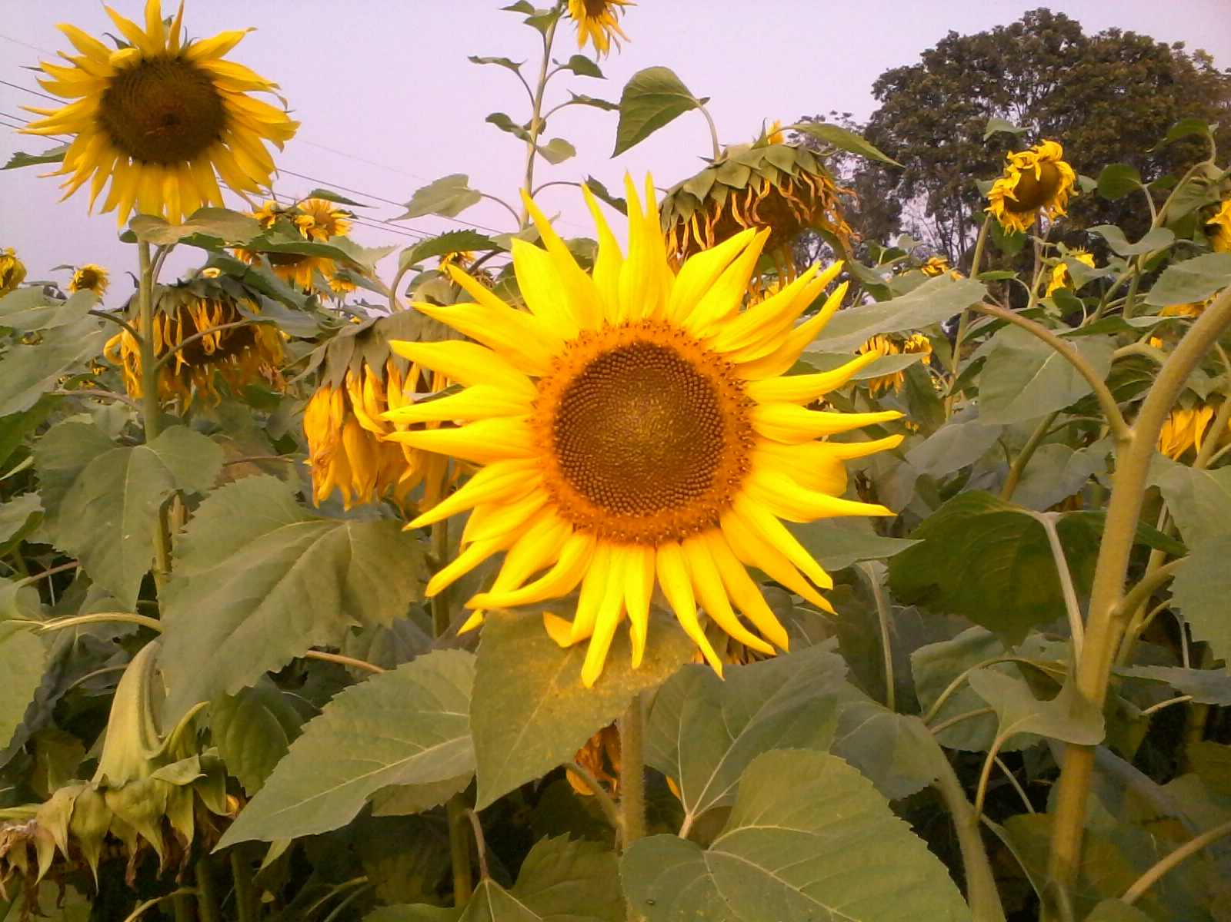
স্বাগত

Slide 2
শিক্ষক পরিচিতি
মোঃ মতিউর রহমান
বি এ (সম্মান), এম এ, ঢা বি।
প্রভাষক (ইসলামের ইতিহাস ও সংস্কৃতি)
বি এ এফ শাহীন কলেজ পাহাড়কাঞ্চনপুর
মোবাইল: 01793-534755

Slide 3
ক্লাস পরিচিতি
বিষয়: ইসলামের ইতিহাস ও সংস্কৃতি
শ্রেণি: একাদশ
শাখা: সঞ্চিতা
বিভাগ: মানবিক
মোট শিক্ষার্থী: 40 জন
তাং: ২২ মার্চ’২১

Slide 4
আজকের আলোচ্য পাঠ
সভ্যতায় মিসরীয়দের অবদান

Slide 5
শিখনফল:
এই পাঠ শেষে শিক্ষার্থীরা-
1. মিসরীয়দের লিখনপদ্ধতি সম্পর্কে ব্যাখ্যা করতে পরেবে।
2. মিসরীয়দের জ্ঞান-বিজ্ঞানে অবদান সম্পর্কে ব্যাখ্যা করতে পারবে।
৩. মিসরীয়দের সাহিত্য, দর্শন ও সমাজব্যবস্থা সম্পের্কে ব্যাখ্যা করতে পারবে।

Slide 6
লিখনপদ্ধতি:
হায়ারোগ্লিফিক
এটি একটি গ্রিক শব্দ; এর অর্থ-পবিত্র লিপি
এটি একটি লিখিত ভাষা
৩ প্রকার- চিত্রভিত্তিক, অক্ষরভিত্তিক ও বর্ণভিত্তিক
750 টি চিহ্ন আবিষ্কার

Slide 7
জ্ঞান-বিজ্ঞানে অবদান:
নাড়ির গতি দেখে চিকিৎসা প্রদান
চিকিৎসা পত্র প্রদান
বিশেষজ্ঞ চিকিৎসক ছিল- নাক, চোখ, পাকস্থলির ইত্যাদির

Slide 8
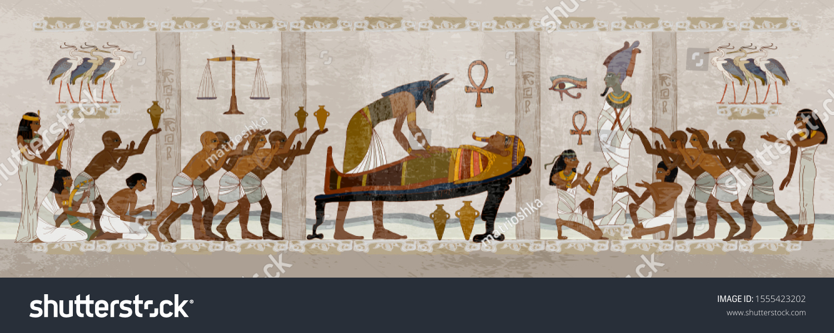
মমি তৈরির প্রক্রিয়া

Slide 9
কাগজ:
প্যাপিরাস নামক নলখাগড়া থেকে কাগজ আবিষ্কার করে। প্যাপিরাস থেকেই ইংরেজি ‘পেপার’ শব্দের উৎপত্তি।
সাহিত্য:
নিদর্শন- ‘মেমফাইট ড্রামা’, ‘টেল অব দ্য টু ব্রাদার্স’, ‘মৃতদের পুস্তক’ ও ‘আতেনের হিম’

Slide 10
দর্শন:
নিদর্শন- ‘মেমফাইট ড্রামা’, দার্শনিক টাহহোটেপের ‘ম্যাক্সিম’, ‘বীণাবাদকের গান’ ও ‘বাকপটু কৃষকের জবানবন্দি’।
সমাজব্যবস্থা:
মাতৃতান্ত্রিক
সমাজে মেয়েরা উচ্চ মর্যাদা পেত
ফারাও ১ম থুটমোসের মেয়ে হাটশিপুট বা হাটাসু বিশ্বের ১ম মহিলা শাসক।

Slide 11
g~j¨vqb
cyb: Av‡jvPbv

Slide 12
বাড়ির কাজ:
1. মিসরীয়দের লিখনপদ্ধতি সম্পর্কে ব্যাখ্যা করো।
2. মিসরীয়দের জ্ঞান-বিজ্ঞানে অবদান সম্পর্কে ব্যাখ্যা করো।
3. মিসরীয়দের সাহিত্য ও দর্শন সম্পর্কে ব্যাখ্যা করো।

